Slide 1

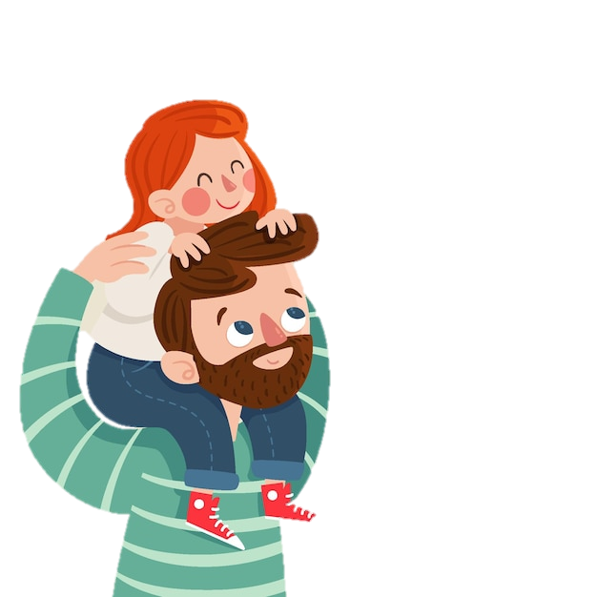

Y Phương

Slide 2
I.
ĐỌC – TÌM HIỂU CHUNG

Slide 3
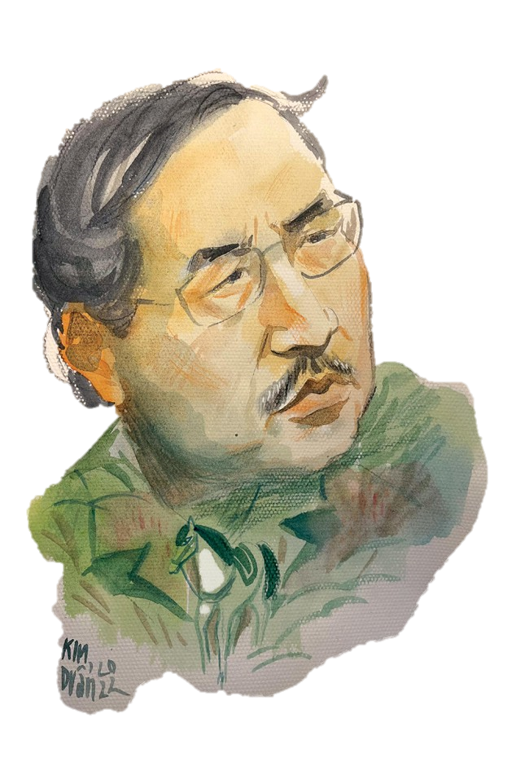
1. Tác giả Y Phương
Tên khai sinh: Hứa Vĩnh Sước
Quê: Trùng Khánh, Cao Bằng.
Phong cách thơ: Chân thật, mạnh mẽ và trong sáng. Cách tư duy thơ của ông giàu hình ảnh về con người miền núi.

Slide 4
2. Văn bản Nói với con
Thể thơ
PTBĐ
Xuất xứ
Bố cục
Tự do
Biểu cảm
Sáng tác 1980
2 phần.

Slide 5
II.
ĐỌC – TÌM HIỂU CHI TIẾT VĂN BẢN

Slide 6

1. Nói với con về cội nguồn sinh dưỡng
Chân phải bước tới cha
Chân trái bước tới mẹ
Một bước chạm tiếng nói
Hai bước tới tiếng cười
Nhịp thơ 2/3 như những bước chân đi đầu tiên.
Nghệ thuật đối, giọng thơ mộc mạc.
Điệp từ, ẩn dụ chuyển đổi cảm giác….

Slide 7
1. Nói với con về cội nguồn sinh dưỡng
Hình ảnh con những ngày đầu tiên tập đi trong niềm hạnh phúc vô bờ của cha và mẹ.
Cội nguồn sinh dưỡng con đầu tiên chính là gia đình, tinh yêu thương vô bờ của cha mẹ dành cho con.

Slide 8
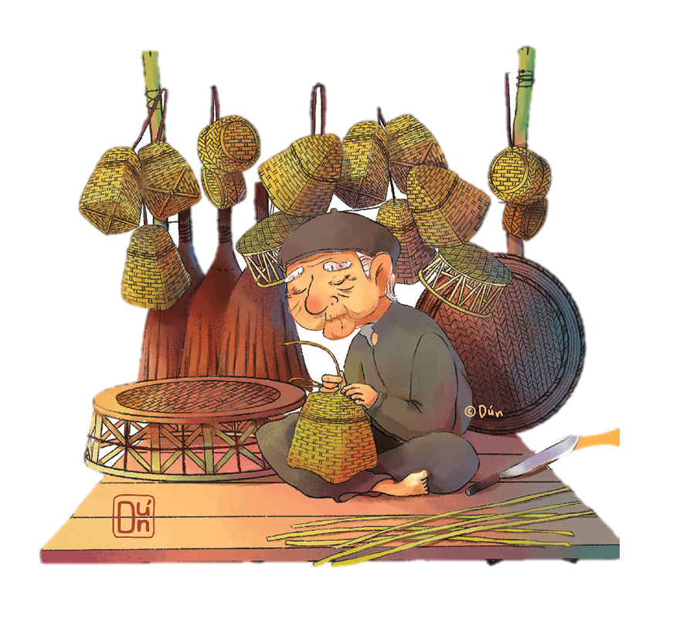
1. Nói với con về cội nguồn sinh dưỡng
Người đồng mình yêu lắm con ơi
Đan lờ cài nan hoa
Vách nhà ken câu hát
Giọng thơ: Thiết tha, chân thành.
Hình ảnh thơ: Giản dị.
Từ ngữ: Đan, cài, ken

Slide 9
1. Nói với con về cội nguồn sinh dưỡng
Sự gắn bó thiết tha, yêu mến những người đồng bào cùng chung quê hương.
Cuộc sống lao động cần cù, khéo léo, yêu lao động và làm đẹp cho quê hương, đất nước của mình.

Slide 10
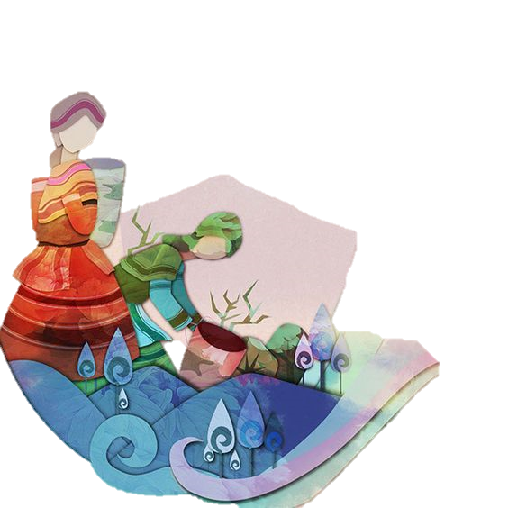
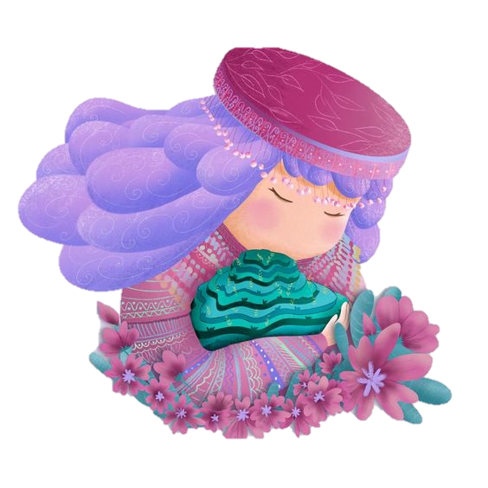
1. Nói với con về cội nguồn sinh dưỡng
Rừng cho hoa
Con đường cho những tấm lòng
Cha mẹ mãi nhớ về ngày cưới
Ngày đầu tiên đẹp nhất trên đời.
Nghệ thuật nhân hóa
Điệp từ cho
Giọng thơ chân thành, hạnh phúc

Slide 11
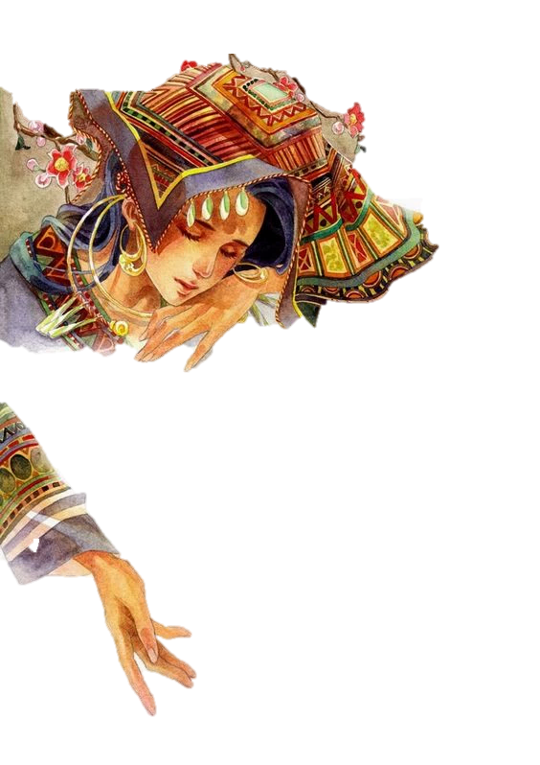
1. Nói với con về cội nguồn sinh dưỡng
Thiên nhiên, quê hương đã ban tặng cho con người những gì tốt đẹp, tuyệt vời nhất.
Gia đình được sinh ra từ quê hương. Đó là cội nguồn trong cội nguồn, là điểm xuất phát của mọi tình cảm chân thành nhất.

Slide 12
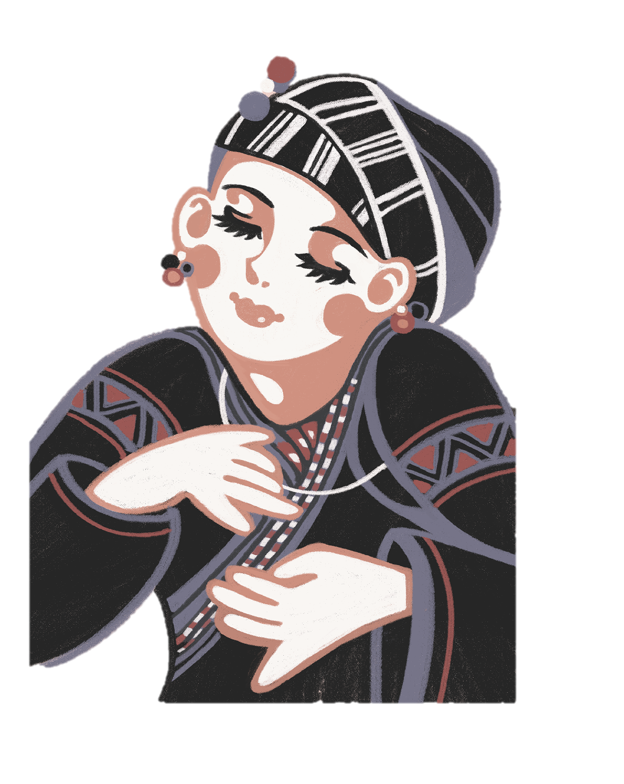
2. Người cha nói về truyền thống quê hương và dặn dò con trên đường đời.
Người đồng mình
Điệp ngữ lặp đi lặp lại 4 lần
Nhấn mạnh với niềm tự hào về nguồn gốc, về xuất thân.
Người đồng mình là đồng bào, là những người gìn giữ và thể hiện phẩm chất của quê hương.

Slide 13
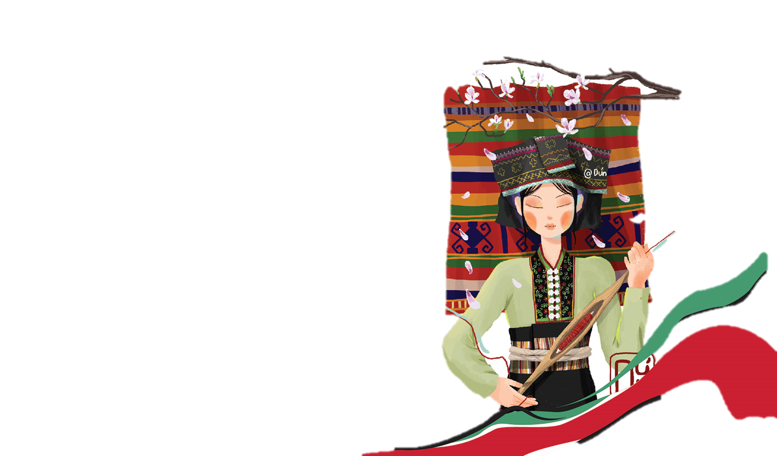
2. Người cha nói về truyền thống quê hương và dặn dò con trên đường đời.
a. Những phẩm chất của người đồng mình
Cao đo nỗi buồn
Xa nuôi chí lớn
Nghệ thuật đối.
Cách diễn đạt cụ thể, gần gũi
Người đồng mình bền gan vững chí, sâu sắc và mạnh mẽ.

Slide 14
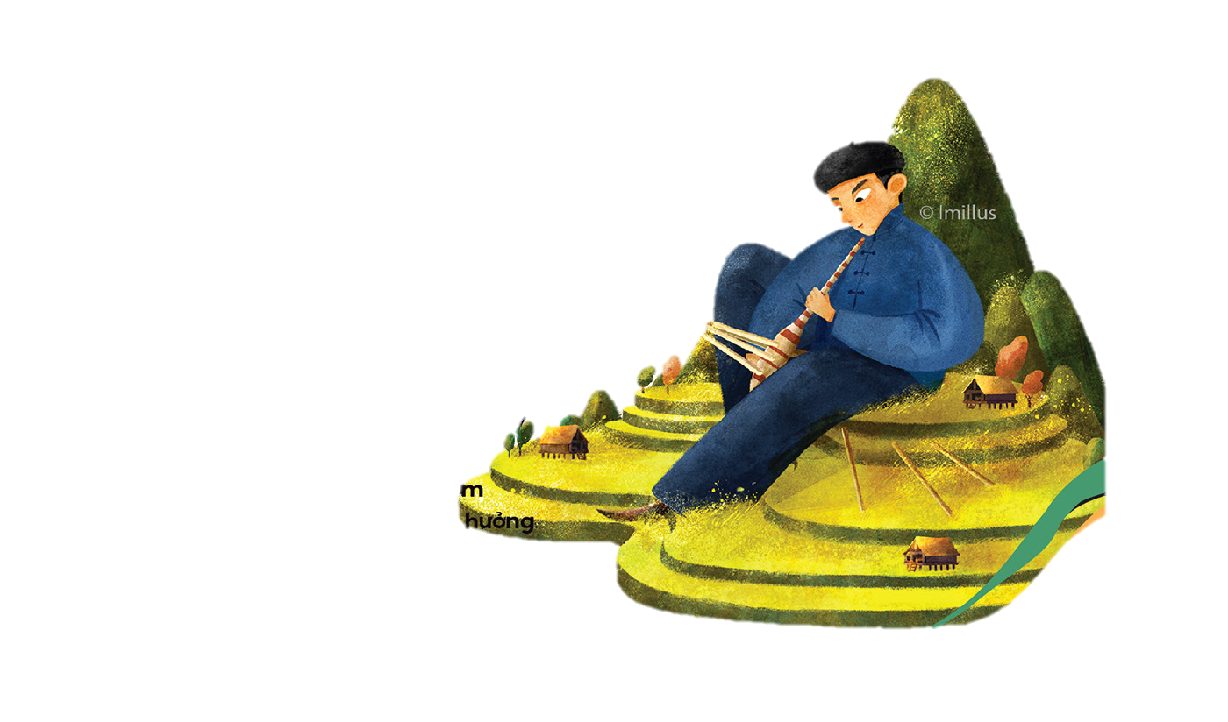
2. Người cha nói về truyền thống quê hương và dặn dò con trên đường đời.
a. Những phẩm chất của người đồng mình
Sống trên đá không chê đá gập ghềnh
Sống trong thung không chê thung nghèo đói.
Nghệ thuật:
Điệp cấu trúc
Thái độ sống không đầu hàng.
Lối sống thủy chung, gắn bó với nguồn cội, quê hương.

Slide 15
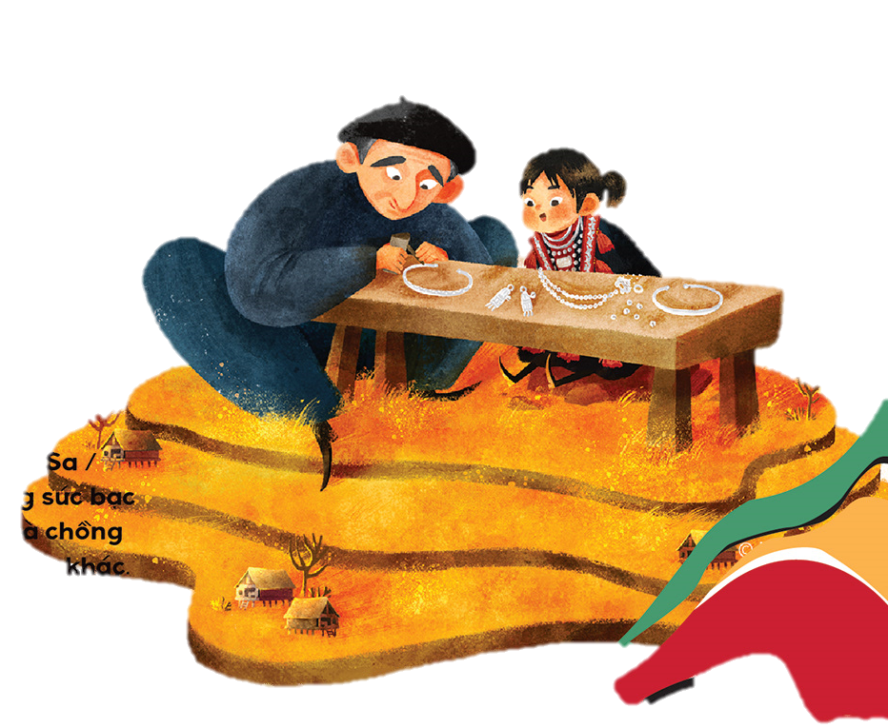
2. Người cha nói về truyền thống quê hương và dặn dò con trên đường đời.
a. Những phẩm chất của người đồng mình
Sống như sông như suối
Lên thác xuống ghềnh
Không lo cực nhọc
Nghệ thuật:
So sánh
Thành ngữ
Sức sống mãnh liệt, lạc quan, phóng khoáng như thiên nhiên, rộng mở như song suối.

Slide 16
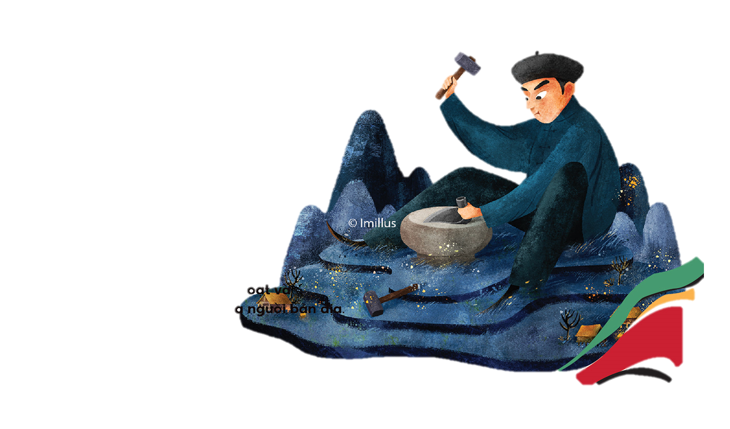
2. Người cha nói về truyền thống quê hương và dặn dò con trên đường đời.
a. Những phẩm chất của người đồng mình
Người đồng mình thô sơ da thịt
Chẳng mấy ai nhỏ bé đâu con
Người đồng mình tự đục đá kê cao quê hương
Còn quê hương thì còn phong tục.
Nghệ thuật:
Ẩn dụ
Người đồng mình mộc mạc nhưng giàu niềm tin, ý chí. Bằng đôi tay, sức lao động của mình, người đồng mình xây dựng quê hương, duy trì truyền thống.

Slide 17
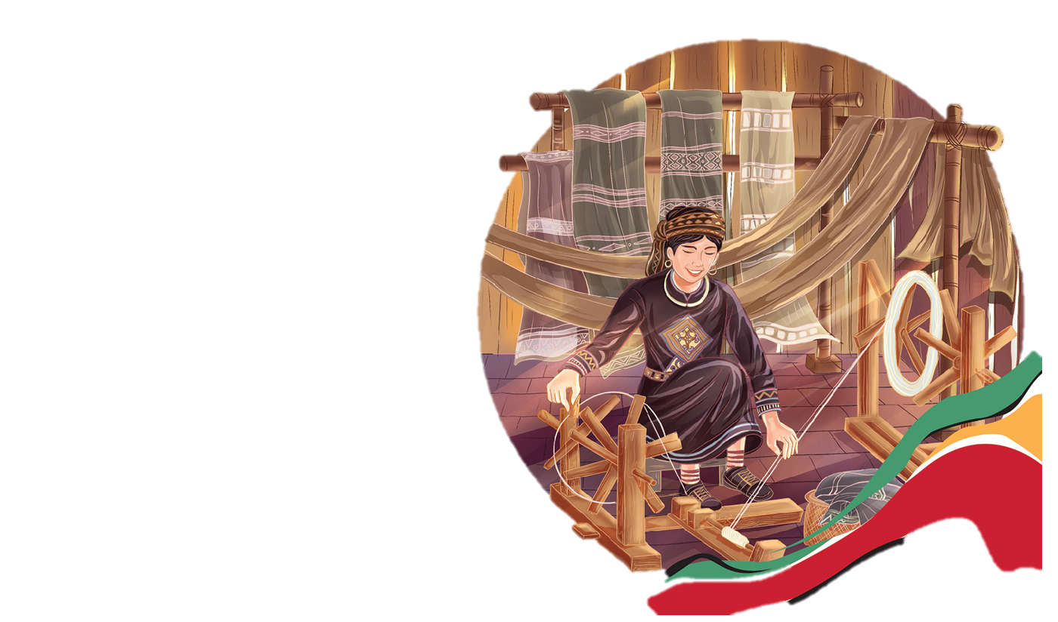
2. Người cha nói về truyền thống quê hương và dặn dò con trên đường đời.
a. Những phẩm chất của người đồng mình
Bền gan, vững chí
Thủy chung, gắn bó
Mãnh liệt, lạc quan trước những khó khăn
Mộc mạc, giản dị, xây dựng và gìn giữ quê hương, truyền thống

Slide 18

2. Người cha nói về truyền thống quê hương và dặn dò con trên đường đời.
b. Lời dặn của cha.
Con ơi, tuy thô sơ da thịt
Lên đường
Không bao giờ nhỏ bé được
Nghe con.
Lời dặn thiết tha, chân thành.
Dù đi đâu, vẫn nhớ về quê hương bằng long tự hào, kiêu hãnh.
Những tình cảm với quê hương là hành trang của con trên mọi nẻo đường.

Slide 19
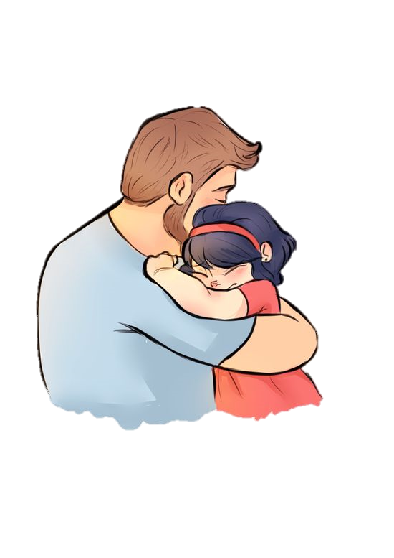
Năm 1979 là năm con gái đầu lòng của Y Phương ra đời. Nên bài thơ ra đời là lời tâm sự của tác giả đối với con và cũng là tâm sự với chính mình: “Muốn sống đàng hoàng như một con người, tôi nghĩ phải bám vào văn hóa. Phải tin vào những giá trị đích thực vĩnh cửu của văn hóa. Chính vì thế qua bài thơ ấy tôi muốn nói với chúng ta phải vượt qua sự ngặt nghèo, đói khổ bằng văn hóa”. (Y Phương)

Slide 20
III.
TỔNG KẾT

Slide 21

1. Nội dung
Sức sống và vẻ đẹp tâm hồn của một dân tộc miền núi, gợi nhắc tình cảm gắn bó với truyền thống, với quê hương và ý chí vươn lên trong cuộc sống.

Slide 22

2. Nghệ thuật
- Thể thơ tự do, mạch cảm xúc tự nhiên.
- Cách nói giàu hình ảnh, vừa mộc mạc mà vẫn giàu chất thơ, cụ thể mà giàu sức khái quát.

